Slide 1
数据库系统教程
第15章 大规模数据库架构
Notes:
开场白：
1

Slide 2
第15章 大规模数据库架构
15.1 分布式数据库
15.2 并行数据库
15.3 NoSQL数据库
15.4云计算数据库架构

Slide 3
15.1 分布式数据库
15.1.1 分布式数据库系统概述
15.1.2 分布式数据库目标与数据分布策略
15.1.3 分布式数据库系统体系结构
15.1.4 分布式数据库的相关技术

Slide 4
15.1.1 分布式数据库系统概述
随着计算机网络技术的迅速发展，许多数据库应用已经普遍建立于计算机网络之上，传统的集中式数据库已无法适应地理上的分布，由此，分布式数据库应运而生。
分布式数据库系统是物理上分散、逻辑上集中的数据库系统。
这种系统中的数据分布在物理位置不同的计算机上，由通信网络将这些场地连接起来，每个场地既具有独立处理的能力。

Slide 5
15.1.2 分布式数据库目标与数据分布策略
分布式数据库要达到的12个目标：
本地自治
非集中式管理
高可用性
位置独立性
数据分片独立性
数据复制独立性
分布式查询处理
分布式事务管理
硬件独立性
操作系统独立性
网络独立性
数据库管理系统独立性

Slide 6
数据分布策略
分布式数据库中数据分布策略可以从数据分片和数据分配两个角度来考虑
一般是先进行数据分片，再进行数据分配
数据分片按照一定规则将某一个全局关系划分为片段
数据分配则在此基础上将这些片段分配存储在各个场地上。

Slide 7
数据分片
水平分片：是从行的角度（元组）依据一定条件将关系分为不同的片段，关系中的每一行必须至少属于一个片段。
垂直分片：是从列的角度（属性）依据一定条件将关系分为不同的片段，各片段中应包含关系的主键。
导出分片：分片的依据不是本关系的属性条件，而是其他关系的属性条件。
混合分片：是以上三种方法的混合。

Slide 8
数据分配
集中式：所有数据片段都安排在一个场地上
分割式：所有全局数据有且只有一份，它们被分割成若干片段，每个片段被分配到一个特定场地上。
全复制式：全局数据有多个副本，每个场地上都有一个完整的数据副本。
混合式：全局数据被分为若干个数据子集，每个子集被安排在一个或多个不同的场地上，但每个场地未必保存所有数据。

Slide 9
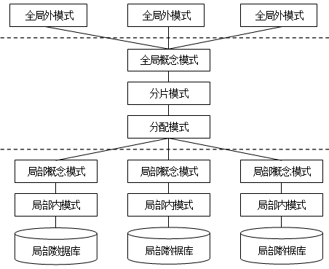
15.1.3 分布式数据库系统体系结构

Slide 10
分布透明性级别——分片透明性
是最高级别的透明性，位于全局概念模式与分片模式之间。
分片透明性是指数据分片是用户无需考虑的，完全透明的，在编写程序时用户只需对全局关系进行操作，这样简化了应用程序的维护，当数据分片发生变化时，应用程序不会受到影响。

Slide 11
分布透明性级别——位置透明性
是指数据分片的分配位置对用户是透明的，用户编写程序时只需要考虑数据分片情况，不需要了解各分片在各个场地的分配情况。

Slide 12
分布透明性级别——局部数据模型透明性
局部数据模型透明性处于分配模式与局部概念模式之间，
它使用户在编写应用程序时不但要了解全局数据的分片情况，还要了解各片段的副本复制情况及各片段和它们副本的场地位置分配情况，但是不需要了解各场地上数据库的数据模型。

Slide 13
分布式数据库管理系统
分布式数据库管理系统是用于支持分布式数据库的创建、运行、管理和维护的一种数据库管理软件，
它能够对各个场地的软硬件资源进行管理，为用户提供数据接口。

Slide 14
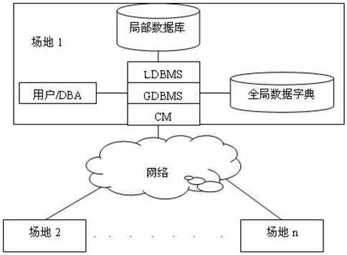
分布式数据库管理系统的结构图

Slide 15
15.1.4 分布式数据库的相关技术
分布式查询
分布式事务管理

Slide 16
分布式查询
分布式查询优化主要考虑以下策略：
操作的执行顺序；
操作的执行算法（主要是连接操作和并操作）；
不同场地间数据流动的顺序。

Slide 17
分布式事务管理
分布式事务管理主要包括恢复控制和并发控制。
在分布式数据库系统中一个全局事务的完成需要多个场地共同参与，为了保持事务的原子性，参与事务执行的所有场地或者全部提交，或者全部撤销。

Slide 18
15.2 并行数据库
15.2.1 并行数据库概述
15.2.2 并行数据库系统结构
15.2.3 数据划分与并行算法

Slide 19
15.2.1 并行数据库概述
随着数据库规模越来越大，联机访问的用户越来越多，数据查询也越来越复杂，提高数据库系统吞吐率和减少事务响应时间成为数据库系统发展的关键问题，数据库应用的发展对数据库的性能和可用性提出了更高的要求。
以并行计算机为基础的并行数据库系统的出现为高性能数据库管理系统的实现带来了希望。

Slide 20
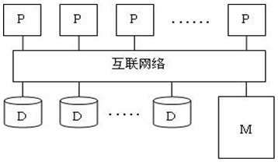
15.2.2 并行数据库系统结构
共享内存结构

Slide 21
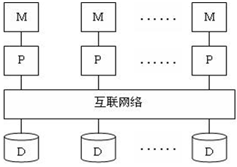
共享磁盘结构

Slide 22
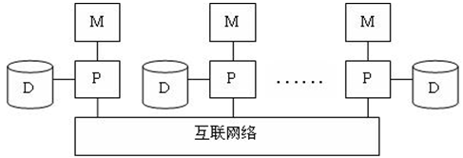
无共享结构

Slide 23
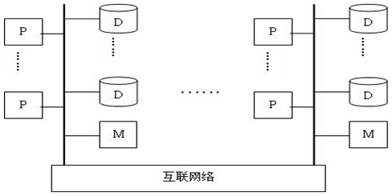
层次结构

Slide 24
15.2.3 数据划分与并行算法
一维数据划分
多维数据划分
并行算法

Slide 25
一维数据划分
根据关系中某个属性的值来划分整个关系，这个属性称之为划分属性。
主要有以下几种划分方法：
轮转法（round-robin）
散列划分（hash partitioning）
范围划分（range partitioning）

Slide 26
轮转法
该策略顺序扫描整个关系，将元组依次划分到n个磁盘上，
轮转法保证了元组在多个磁盘上平均分配，最多相差1。
该策略最适合于扫描整个关系的应用
缺点：对于点查询和范围查询的处理非常复杂。

Slide 27
散列划分
该策略使用一个值域为{0，1，2，……，n-1}散列函数，选取关系中的一个或多个属性作为划分属性，根据这个划分属性进行散列，如果散列函数返回i，就把这个元组分配到磁盘Di中。
散列划分方法比轮转法更适合于点查询。
缺点：如果散列函数选的不合理，则可能会引起数据划分的不均衡，因此，选择一个优良的散列函数是该策略的关键。

Slide 28
范围划分
该策略按照关系中某个属性的取值范围将数据文件划分为n部分，分别存放到磁盘上。
这种划分方法有利于范围查询及点查询。
缺点：可能会引起数据分布不均匀，导致并行处理能力下降。

Slide 29
多维数据划分
一维数据划分方法有一个共同的问题，它们都不能有效地支持非划分属性上具有选择谓词的查询。
为了尽可能准确地找到数据所在位置，人们提出了几种多维数据划分方法
例如CMD多维划分法、BERD多维划分法、MAGIC多维划分法等。

Slide 30
并行算法
排序和连接是数据库系统中开销较大的运算，本节主要围绕这两种运算介绍一些并行算法。
并行排序
并行连接
其它的关系操作

Slide 31
并行排序
如果关系是按照范围划分的方法分配到各个磁盘之上，而且排序属性恰好为划分属性，那么直接将各个划分中的数据串接起来，便可得到完全排好序的关系。

Slide 32
并行连接——划分连接
对于等值连接和自然连接，可以将输入的两个关系划分到多个处理器中，然后在每个处理器上进行本地连接。
例如，假设有两个关系R和S进行等值连接，首先将R和S分别按照连接属性进行范围划分或散列划分，然后每一处理器分别进行本地连接。

Slide 33
并行连接——分片—复制连接
分片—复制的一般情况是分别将关系R和S划分为R₀, R₁ , …, R_{n-1}以及S₀，S₁，…， S_{m-1}，对R和S可以采用任意划分技术，m和n可以不同，但必须保证有至少m×n个处理器，
设这些处理器分别为为P_{0,0}, P_{0,1},…, P_{0,m-1，}P_{1,0} ,…,P_{n-1,m-1},处理器P_{i,j}负责计算R_{i}和S_{j}的连接，然后将连接结果合并即可。

Slide 34
其它的关系操作
选择
消除重复
投影
聚合

Slide 35
15.3 NoSQL数据库
15.3.1 NoSQL数据库概述
15.3.2 NoSQL数据库常见分类
15.3.3 NoSQL数据库发展现状及挑战

Slide 36
15.3.1 NoSQL数据库概述
NoSQL数据库泛指非关系型的数据库。
NoSQL没有一个明确的范围和定义，但普遍存在下面一些共同特征：
不需要预定义模式
无共享架构
弹性可扩展
分区
异步复制
BASE

Slide 37
15.3.2 NoSQL数据库常见分类
键值(Key-Value)存储数据库
列存储数据库
文档型数据库
图形(Graph)数据库

Slide 38
15.3.3 NoSQL数据库发展现状及挑战
已有键值数据库产品大多是面向特定应用自治构建的，缺乏通用性；
已有产品支持的功能有限（不支持事务特性），导致其应用具有一定的局限性；
已有一些研究成果和改进的NoSQL数据存储系统，但它们都是针对不同应用需求而提出的相应解决方案，很少从全局考虑系统的通用性，也没有形成系列化的研究成果。

Slide 39
NoSQL数据库挑战（续）
缺乏类似关系数据库所具有的强有力的理论、技术、标准规范的支持。
缺乏足够的安全措施，很多数据库都需要采用网络控制等方式进行安全控制。
但随着NoSQL的发展，越来越多的人开始意识到安全的重要，部分NoSQL产品逐渐开始提供一些安全方面的支持。

Slide 40
15.4 云计算数据库架构
15.4.1 云计算概述
15.4.2 云数据库体系结构
15.4.3 云数据库与传统数据库的比较
15.4.4 云数据库展望

Slide 41
15.4.1 云计算概述
云计算（Cloud Computing）是分布式处理、并行处理和网格计算的发展，或者说是这些计算机科学概念的商业实现。
云计算是一种商业计算模型，它通过集中所有的计算资源，采用硬件虚拟化技术，为云计算使用者提供强大的计算能力、存储和带宽等资源。

Slide 42
云计算概述（续）
云计算包含互联网上的应用服务及在数据中心提供这些服务的软硬件设施，通常包括
软件即服务（SaaS, Software as a Service）、
平台即服务（PaaS, Platform as a Service）、
基础设施即服务（IaaS, Infrastructure as a Service）。

Slide 43
云计算概述（续）
云计算提供商的数据中心的软硬件设施就是我们称作的云（Cloud）。
云可分为公共云、私有云、混合云。
当云以即用即付的方式提供给公众的时候，称其为公共云。
当前典型的效用计算有Amazon Web Services、Google AppEngine和微软的Azure。
不对公众开放的企业或组织内部数据中心的资源称作私有云。

Slide 44
云计算概述（续）
从硬件上看，云计算在以下三个方面突破了传统
云计算能为应用系统提供似乎无限的计算资源
SaaS的服务供应商可以根据需要逐步追加硬件资源，而不需要预先给出承诺。
云计算具有为其用户提供短期使用资源的灵活性。当不再需要这些资源时，用户可以方便的释放这些资源。

Slide 45
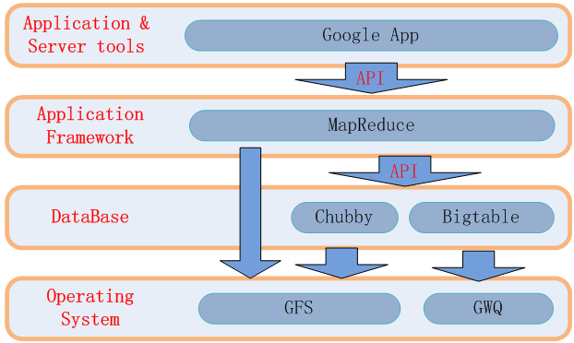
15.4.2 云数据库体系结构

Slide 46
BigTable数据模型
BigTable表的索引是行关键字（Row Key）、列关键字（Column Key）和时间戳（Timestamp），每个单元（Cell）由行关键字、列关键字和时间戳共同定位。
用户在表格中存储的数据，每一行都有且仅有一个可排序的主键和任意多的列。

Slide 47
BigTable数据模型的特点
表中的行关键字可以是任意的字符串
列族是由列关键字组成的集合，是访问控制的基本单位。
时间戳记录了BigTable中每一个数据项所包含的不同版本的数据的时间标识。

Slide 48
BigTable的体系结构

Slide 49
15.4.3 云数据库与传统数据库的比较
虽然云数据库看似相对“简陋”，但在使用上它的扩展性却更好。
数据库实例对于并发用户的支持是有限的，即便是在基于近乎无限的云存储环境中进行操作；
而云数据库使用户不必购买托管服务器、自己安装和维护数据库，也不用关心服务器的地理位置以及其他信息，用户只需存取所要的信息。

Slide 50
云数据库的安全问题
数据安全问题。数据都存储在云端，数据脱离了用户的控制。因此在云数据库中，能否确保数据的安全性是一个重要的问题。
对云的管理问题。云是对硬件进行虚拟化，这就使管理员不能直接对硬件进行管理，增加了管理的难度。
对因特网的依赖。由于用户的数据都是存储在云端，但用户使用数据时必须从云数据库中获得，这就对网络有较高的要求。

Slide 51
15.4.4 云数据库展望
云计算经过数年的发展与积累，正在成为一种全球IT产业的潮流，即将进入蓬勃发展期
在可见的未来，云服务将能提供应用程序、计算能力、存储容量、联网、编程工具，甚至是通信服务和协作工具等几乎所有IT资源
云计算与云数据库必然对数据存储方式带来革命性的变革，云数据库把以往数据库中的逻辑设计简化为基于一个地址的简单访问模型。

Slide 52
15.4 XML数据库
15.4.1 XML数据库概述
15.4.2 SQL Server 2008与XML

Slide 53
15.4.1 XML数据库概述
XML数据库是一种支持对XML格式文档进行存储和查询等操作的数据库管理系统。
开发人员可以对数据库中的XML文档进行查询、导出和指定格式的序列化。
XML数据库是XML文档及其部件的集合，并通过一个具有能力管理和控制这个文档集合本身及其所表示信息的系统来维护。

Slide 54
XML数据库概述（续）
XML数据库不仅是结构化数据和半结构化数据的存储库，像管理其它数据一样，持久的XML数据管理包括数据的独立性、集成性、访问权限、视图、完备性、冗余性、一致性以及数据恢复等。这些文档是持久的并且是可以操作的。

Slide 55
XML数据库类型
XML Enabled Database（XEDB），即能处理XML的数据库。
Native XML Database（NXD），即纯XML数据库。
Hybrid XML Database（HXD），即混合XML数据库。

Slide 56
XML数据库的优势
能够对半结构化数据进行有效的存取和管理。
提供对标签和路径的操作。
当数据本身具有层次特征时，由于XML数据格式能够清晰表达数据的层次特征，因此XML数据库便于对层次化的数据进行操作。

Slide 57
15.4.2 SQL Server 2008与XML
如果希望将查询结果以XML形式返回，那么可以在SELECT语句中加入FOR XML子句，将返回结果变为XML格式。
在SQL Server 2008中还提供了一个OPENXML的函数用于处理XML数据流

Slide 58
在SELECT语句里加入FOR XML子句可以以XML格式返回查询结果
[ FOR { BROWSE | <XML> } ]
<XML> ::= XML
{ RAW [ ('ElementName') ] | AUTO }
[ <CommonDirectives>
[ , { XMLDATA | XMLSCHEMA
[ ('TargetNameSpaceURI') ]} ]
[ , ELEMENTS [ XSINIL | ABSENT ] ]| EXPLICIT
[ <CommonDirectives> [ , XMLDATA ] ]
| PATH [ ('ElementName') ]
[ <CommonDirectives>
[ , ELEMENTS [ XSINIL | ABSENT ] ] ] }
<CommonDirectives> ::= [ , BINARY BASE64 ]
[ , TYPE ][ , ROOT [ ('RootName') ] ]

Slide 59
示例
例1．使用FOR XML RAW参数，查询年龄在20～30岁之间的顾客的姓名、性别和所在地址。
SELECT CName, Sex, Address
FROM Table_Customer WHERE datediff(year,BirthDate,Getdate()) BETWEEN 20 AND 30 FOR XML RAW

Slide 60
示例
例2．使用FOR XML AUTO参数，查询年龄在20～30岁之间的顾客的姓名、性别和所在地址。
SELECT CName, Sex, Address
FROM Table_Customer
WHERE datediff(year,BirthDate,Getdate()) BETWEEN 20 AND 30 FOR XML AUTO

Slide 61
示例
例3．使用FOR XML AUTO参数，查询年龄在20～30岁之间的顾客的姓名、性别和所在地址，同时输出XML的XSD
SELECT CName, Sex, Address
FROM Table_Customer WHERE datediff(year,BirthDate,Getdate()) BETWEEN 20 AND 30 FOR XML AUTO, XMLSCHEMA

Slide 62
SQL Server中的XML数据类型
在SQL Server 2008种，可以使用XML数据类型，也可以将XML文档或片段存储在SQL Server 数据库中。XML片段是没有根元素的XML实例。
数据库管理员可以创建XML类型的列和变量并将XML实例存放在列和变量中。
在创建表时，可以定义XML类型的字段。

Slide 63
示例
例4．创建一个包含XML字段类型的表
CREATE TABLE 文档表 (
文档编号 int, 文档标题 nvarchar(50), 文档内容 xml
)

Slide 64
示例
例5．声明一个XML数据类型的变量。
DECLARE @myXML xml
例6．将FOR XML的查询结果赋值给XML变量并进行查询显示。
SET @myXML = (SELECT 文档内容 FROM 文档表 WHERE 文档编号=1)
SELECT @myXML

Slide 65
操作XML
SQL Server 2008中支持使用XQuery语言来查询XML数据类型，其常用的方法主要包括：
用于查询XMl实例中XML节点的Query方法
用于描述XML实例中获取节点或元素值的Value方法；
用于判断查询是否返回空结果的Exist方法
用于在XML实例中插入、修改和删除节点的Modify方法。

